Slide 1
Создание печатного издания на русском и татарском языках на примере макета газеты полилингвальной гимназии «Адымнар-Нижнекамск» Пушкарева Ксения Сергеевна, Халиуллина Марина Вячеславовна, учителя русского языка и литературы МБОУ «Адымнар-Нижнекамск» НМР РТ
«Адымнар» – белемгә һәм бердәмлеккә юл
«Адымнар» – путь к знаниям и согласию
Безнең фәлсәфәбез:
«Локаль уйлыйбыз, глобаль эшлибез»

Slide 2
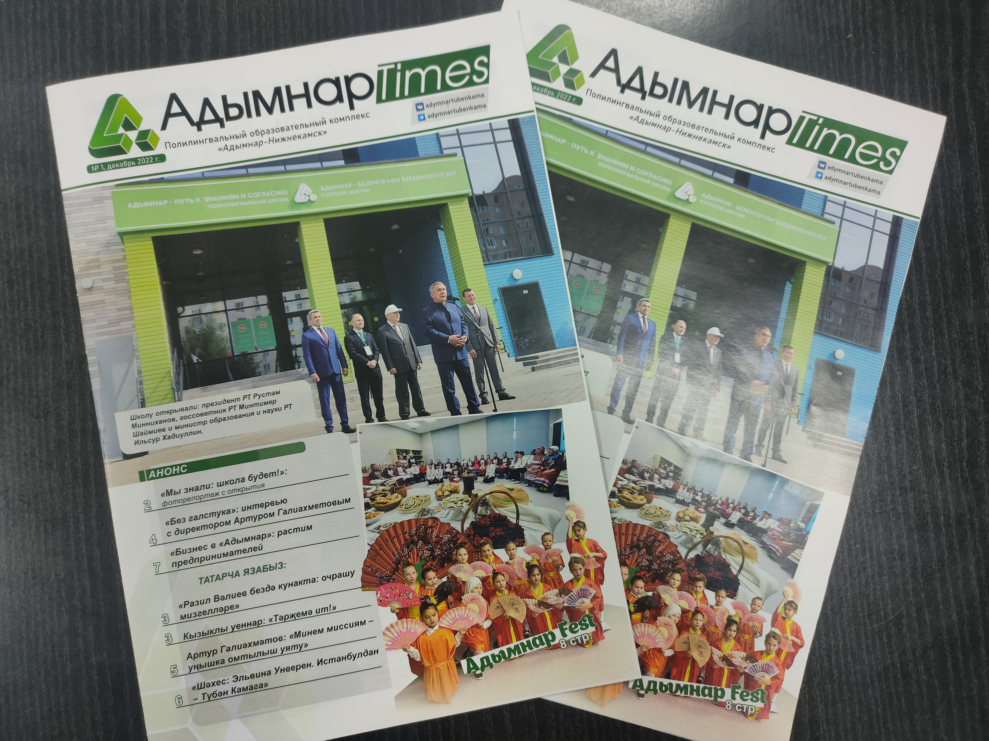
Наши первые успехи
Школьная газета
«Адымнар Times» это:
8 полос в цветном варианте;
тексты на татарском и русском языках;
летопись событий и историческая хроника «Адымнар-Нижнекамск»
Без татарча язабыз!

Slide 3
Интервью: что и как говорить?
3 золотых правила
• используйте только открытые вопросы (которые не предполагают однозначного ответа типа «да» или «нет»
• вопросы начинайте со слов «почему», «как», «зачем», «с какой целью»… Это позволит собеседнику задуматься и ответ получится развернутым
• задав вопрос, внимательно выслушайте ответ

Slide 4
Творческое задание: работа над макетом газеты
Делимся на команды.
Определяемся с тематикой газеты: о чём она будет (подсказки – на столах).
Работаем над обложкой номера:
наверху листа маркером / фломастером пишем придуманное название газеты, дату и номер выхода;
расположите на листе стикеры с названием придуманных рубрик;
далее выбираем тему номера;
оставляем место в виде квадратов/прямоугольников для фото.
Гәҗитнең үрнәк темалары:
Татар милли ашлары
Татар теле дөньясында
Татар язучылары һәм шагыйрьләре
Татар милли традицияләре
Татар халкының тарихи мирасы

Slide 5
Игътибарыгыз өчен рәхмәт! Пушкарева Ксения Сергеевна, Халиуллина Марина Вячеславовна учитель русского языка и литературы МБОУ «Адымнар-Нижнекамск» НМР РТ
«Адымнар – белемгә һәм бердәмлеккә юл»
«Адымнар – путь к знаниям и согласию»
Безнең фәлсәфәбез:
«Локаль уйлыйбыз, глобаль эшлибез»

